Slide 1


EASY WORK

Slide 2

EASY WORK
01
Objetivo General
06
7.4
Recolección de datos
Diagrama caso de usos
02
Objetivo Especifico
07
7.5
Diagramas
Diagrama de clases
03
Planteamiento Del Problema
7.1
08
Diagrama actual
Interfaz de usuario
04
Alcance Del Proyecto
7.2
Implementación software en el proceso actual administrador
09
05
Interfaz de hardware
Justificacion
7.3
10
Implementación software en el proceso actual usuario
Funcionalidades del software

Slide 3




01. OBJETIVO GENERAL
Desarrollar un software para sistematizar el proceso de selección de personal, para facilitar el trabajo y demás gestiones en la empresa.

Slide 4



02. OBJETIVOS ESPECIFICOS
Mediante la informacion suministrada por parte del entrevistado la base de datos requerida para cumplir el objetivo principal.
01
Recolectar
02
Los datos recolectados para su posterior evaluacion.
Ordenar
Finalmente el personal que cumplio con el perfil professional y personal solicitado para el Puerto en la empresa.
03
Seleccionar

Slide 5
03. PLANTEAMIENTO DEL PROBLEMA
Los datos de manera desordenada y poco eficaz.
01
Analizar
02
el personal cuentan con un proceso demorado.
Diferentes filtros de pruebas dentro de la plataforma.
Seleccionar
03
Implementar
04
Un Sistema de informacion.
No suministran

Slide 6









04. ALCANCE DEL PROYECTO
- El desarrollo del software se ejecutará en un promedio de la etapa lectiva.
- Se basara en pequeñas, medianas y grandes empresas, especialmente en empresas con necesidad de una automatización de selección de personal.
- El Software se ejecutará en plataformas Windows y/o Linux con el navegador Firefox dependiendo de los requisitos y de la infraestructura de la empresa.

Slide 7
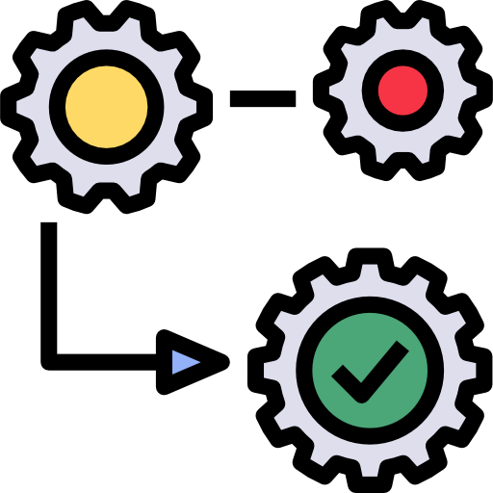


05. JUSTIFICACIÓN
La herramienta Easy Work permitirá a la empresa efectuar con seguridad, rapidez , y orden los procesos de contratación, haciendo el proceso de selección mas automatizado y directo con la empresa, ya que podría ser el primero software que se pueda implementar en las empresas.

Slide 8

06.RECOLECCIÓN DE DATOS.
Los datos requeridos se obtuvieron a base de entrevistas con talento humano encargadas del procesos de selección

Slide 9
07. DIAGRAMAS

Slide 10
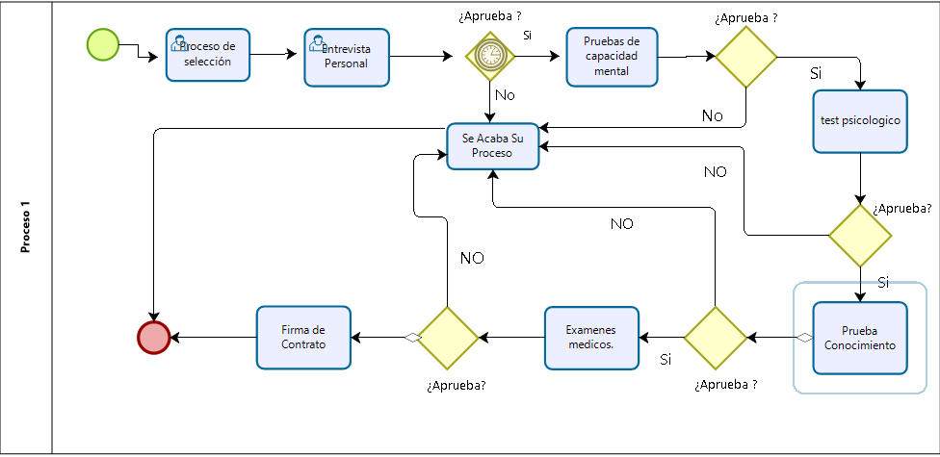
7.1 DIAGRAMA ACTUAL DE LA EMPRESA

Slide 11
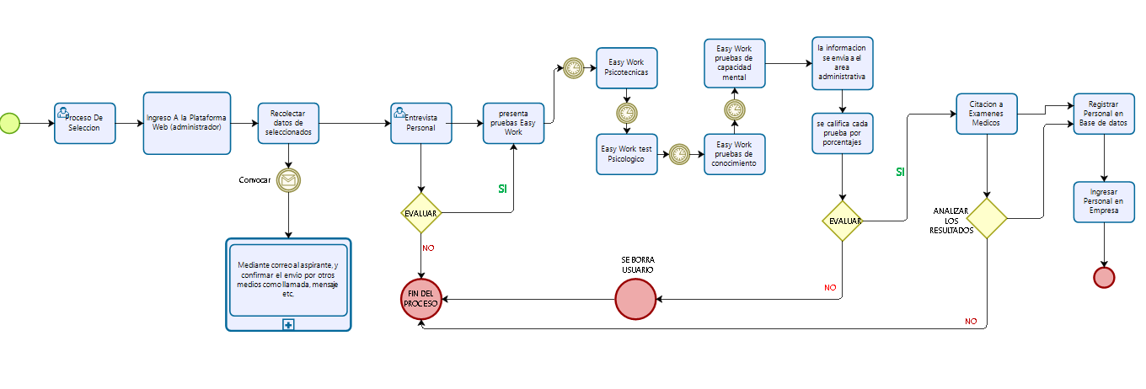
7.2 IMPLEMENTACÍON SOFWARE PROCESO ACTUAL ADMINISTRADOR

Slide 12
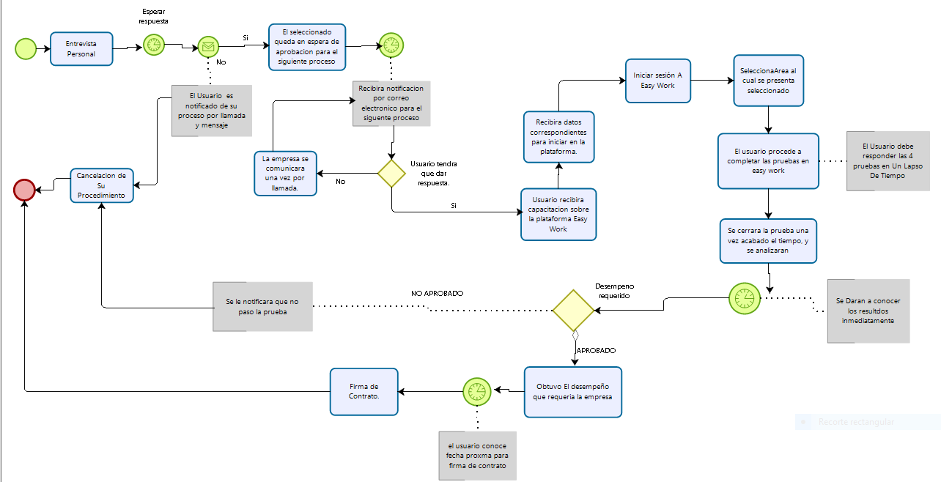
7.3 IMPLEMENTACÍON SOFTWARE PROCESO ACTUAL USUARIO

Slide 13
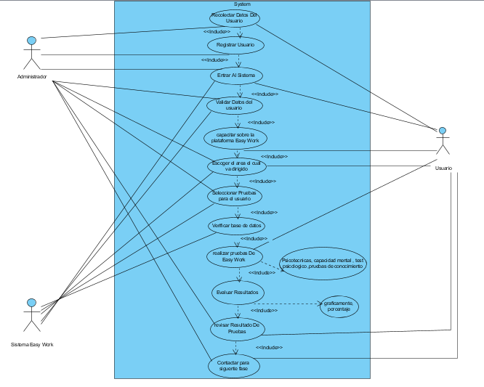
7.4 DIAGRAMA CASO DE USOS

Slide 14
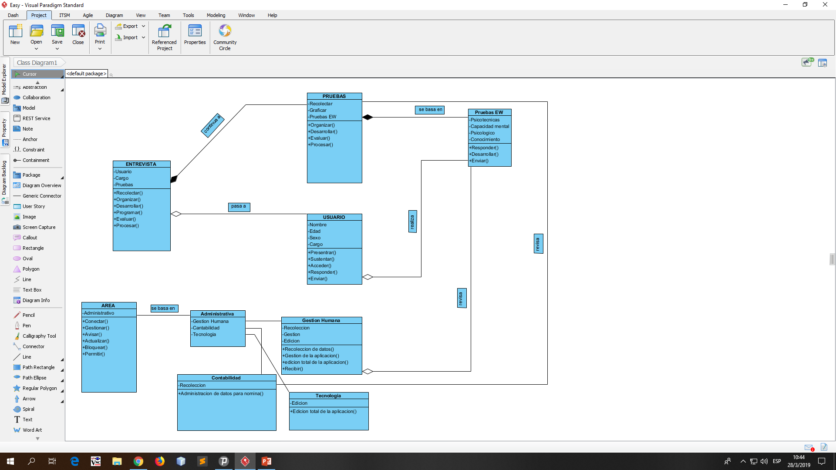
DIAGRAMA DE CLASES

Slide 15

08.INTERFAZ DE USUARIO
La interfaz del usuario tendrá como propósito tener un conjunto de ventas, secciones, botones, campos de texto. Deberá ir construida para una buena gestión del sistema, y podrá ser visualizada desde una navegadora web.

Slide 16
09.INTERFAZ DE HARDWARE
Sera necesario disponer de un servidor para almacenar el software con su respectiva base de datos, los componentes serán los siguientes.
Servidor DELL PowerEdge
Chasis Hot Plus.
Procesador Xeon Bronze 3106
8GB de memoria RAM 2667 Ghz
Sistema operativo VMware ESXI 6.5
Licencias vShepere Ops Manager + 1 CPU
1TB SATA 6Gbps 512n.

Slide 17
10.Funcionalidades del software
El sistema mostrará los datos que se deben ingresar.
El sistema confirmará y guardará los datos.
El sistema hará la alerta si hace falta o está equivocado algún dato.
El sistema no revelará a sus operadores otros datos personales de los clientes distintos a nombres y números de referencia.
El sistema solo pasara las pruebas correspondientes para el usuario
El sistema enviara resultados solo al área administrativa.
El sistema graficará los resultados para una mejor evaluación.
El sistema debe ser capaz de operar adecuadamente con hasta 100.000 usuarios con sesiones concurrentes.
El sistema incluirá un procedimiento de autorización de usuarios, en el cual los usuarios deben identificarse usando un nombre de usuario y contraseña
Si se identifican ataques de seguridad o brecha del sistema, el mismo no continuará operando
El sistema no continuará operando si la temperatura externa es menor a 4 grados Celsius.

